Slide 1


Thứ…ngày…tháng…năm 2022
Hoạt động trải nghiệm

Slide 2

Lá thư tri ân– tình cảm gia đình

Slide 3

TIẾT 1
SINH HOẠT
DƯỚI CỜ

Slide 4



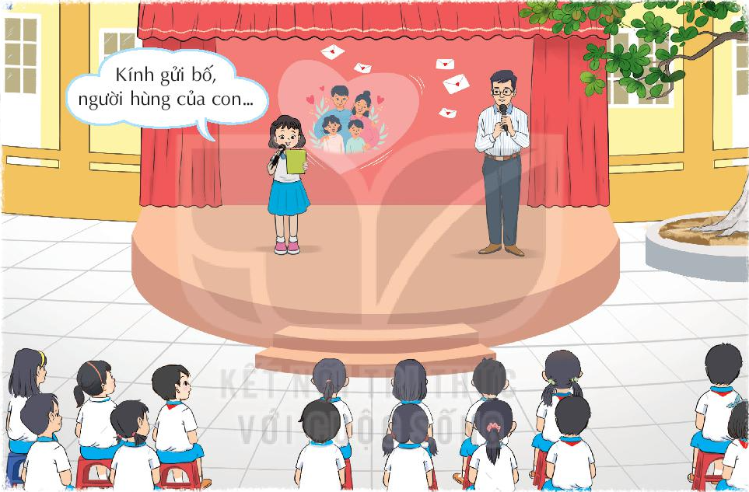
1.Nghe đọc những bức thư hay viết về lòng biết ơn đối với người thân trong gia đình.

Slide 5
TIẾT 2
Lá thư tri ân

Slide 6

Khởi động

Slide 7


LÁ THƯ TRI ÂN
Hát, đọc thơ về tình cảm gia đình.
MẸ VÀ CƠN MƯA
Quãng đường xa tít Đầy ắp cơn mưa Lối về trơn quá Mẹ ơi! Về chưa Chợ chiều đã vãn Gánh gồng lo toan Áo mưa mỏng mảnh Thấm cơn mưa tràn | Giơ tay con đón Mẹ về dưới mưa Con khều bếp lửa Đốt cơn gió lùa Bữa cơm nấu vội Bát canh nấu rau Chờ ba về nữa Niềm vui quây quần

Slide 8
Hát, đọc thơ về tình cảm gia đình.
Bài thơ Mẹ vắng nhà ngày bão
Mấy ngày mẹ về quê Là mấy ngày bão nổi Con đường mẹ đi về Cơn mưa dài chặn lối. Hai chiếc giường ướt một Ba bố con nằm chung Vẫn thấy trống phía trong Nằm ấm mà thao thức. Nghĩ giờ này ở quê Mẹ cũng không ngủ được Thương bố con vụng về Củi mùn thì lại ướt. | Nhưng chị vẫn hái lá Cho thỏ mẹ, thỏ con Em thì chăm đàn ngan Sớm lại chiều no bữa Bố đội nón đi chợ Mua cá về nấu chua… Thế rồi cơn bão qua Bầu trời xanh trở lại Mẹ về như nắng mới Sáng ấm cả gian nhà.

Slide 9
Kết luận: Các bài hát, lời thơ đã thể hiện được tình cảm giữa các thành viên trong gia đình. Thế các em đã bao giờ nói hay viết cho người thân mình là em rất yêu người ấy chưa? Tình yêu cần phải được nói ra.

Slide 10

KHÁM PHÁ
CHỦ ĐỀ

Slide 11
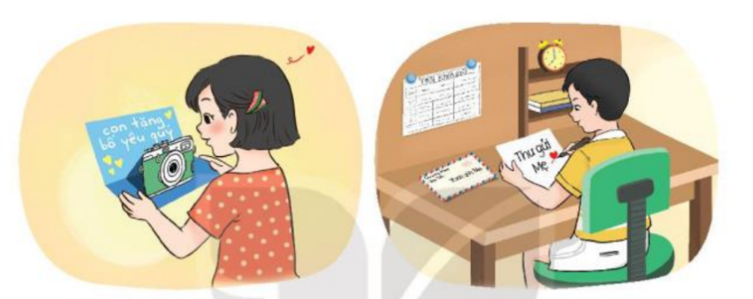
2. Thực hiện viết lá thư tri ân gửi một thành viên trong gia đình:
Viết một lá thư (hoặc làm bưu thiếp 3D) để bày tỏ lòng biết ơn của em đối với một thành viên trong gia đình.
- Gấp và trang trí phong bì, điền tên người gửi - người nhận đúng cách.
- Chia sẻ với bạn về ý tưởng trao thư, bưu thiếp đến người thân sao cho bất ngờ, thú vị.

Slide 12
Kết luận: Để bày tỏ lòng biết ơn của mình, chúng ta có thể viết về kỉ niệm, về những gì người thân đã làm cho mình và viết một lời chúc liên quan đến mong muốn của người thân.

Slide 13
Mở rộng và tổng kết
CHỦ ĐỀ

Slide 14


Viết một lá thư (hoặc làm bưu thiếp 3D) để bày tỏ lòng biết ơn của em đối với một thành viên trong gia đình.

Slide 15
Kết luận: Để bày tỏ lòng biết ơn của mình, chúng ta có thể viết về kỉ niệm, về những gì người thân đã làm cho mình và viết một lời chúc liên quan đến mong muốn của người thân.

Slide 16
CAM KẾT
HÀNH ĐỘNG

Slide 17
TIẾT 3
SINH HOẠT LỚP
Tình cảm gia đình

Slide 18
TỔNG KẾT TUẦN

Slide 19


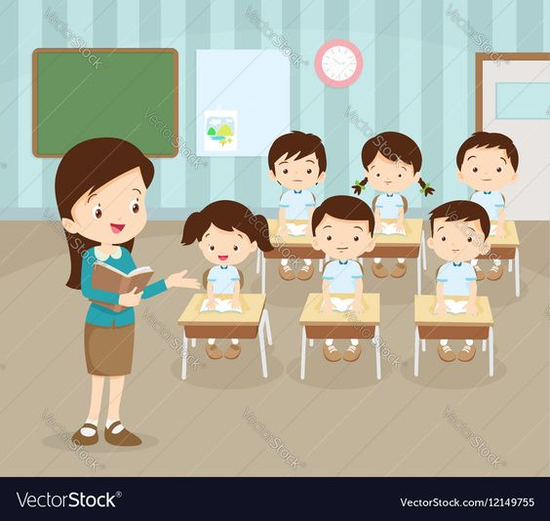
TÌNH CẢM GIA ĐÌNH
1. HOẠT ĐỘNG TỔNG KẾT TUẦN
- Tổng kết hoạt động tuần.
- Đề ra phương hướng hoạt động tuần tới

Slide 20

CHIA SẺ THU HOẠCH SAU TRẢI NGHIỆM VÀ HOẠT ĐỘNG NHÓM

Slide 21

Kể về ấn tượng lá thư của em đã mang lại cho người thân
- Em đã đưa lá thư, tấm bưu thiếp vào lúc nào? Người thân của em có ngạc nhiên không?
- Em đã thực hiện thêm ý tưởng gì để bày tỏ tình cảm với tình các thành viên khác trong gia đình ?

Slide 22

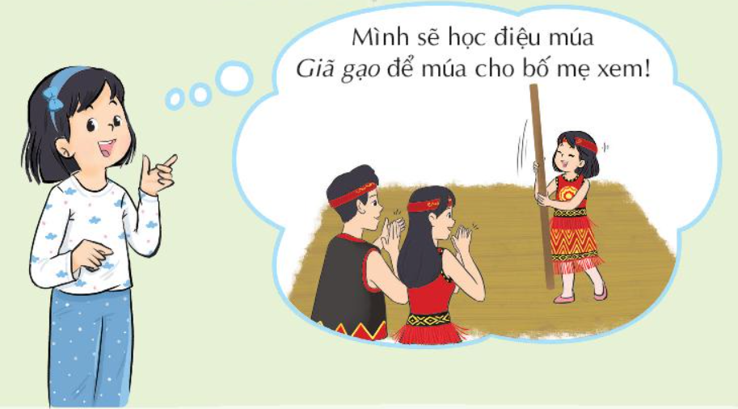
Gửi lá thư ( hoặc bưu thiếp) em đã làm cho người thân.
Nghĩ và thực hiện thêm những việc em có thể làm để bày tỏ lòng biết ơn của mình đến các thành viên trong gia đình.

Slide 23


TÌNH CẢM GIA ĐÌNH
Cùng sáng tác câu chuyện về tình cảm gia đình.
Mỗi bạn chọn một nhân vật hoặc một sự việc trong câu chuyện để minh họa.
Ghép lại thành một truyện tranh hoàn chỉnh.
Trình bày câu chuyện trước lớp.

Slide 24
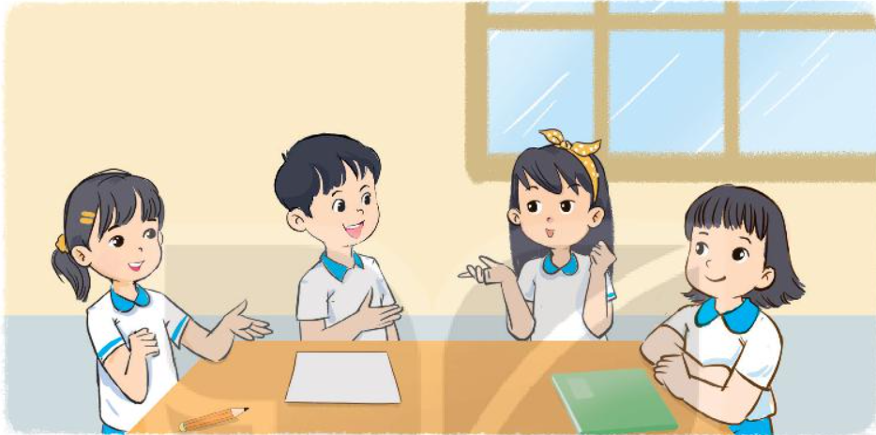
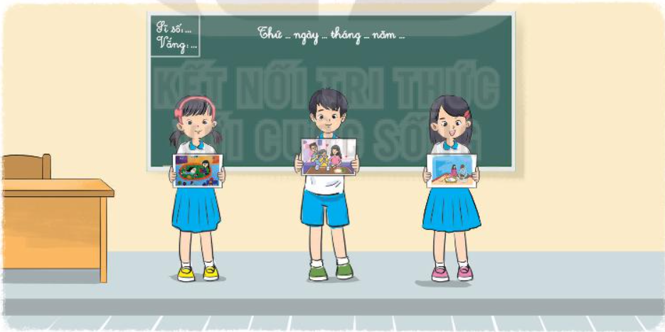
HOẠT ĐỘNG NHÓM
Sáng tác truyện tranh về tình cảm gia đình theo nhóm

Slide 25
Cam kết hành động

Slide 26
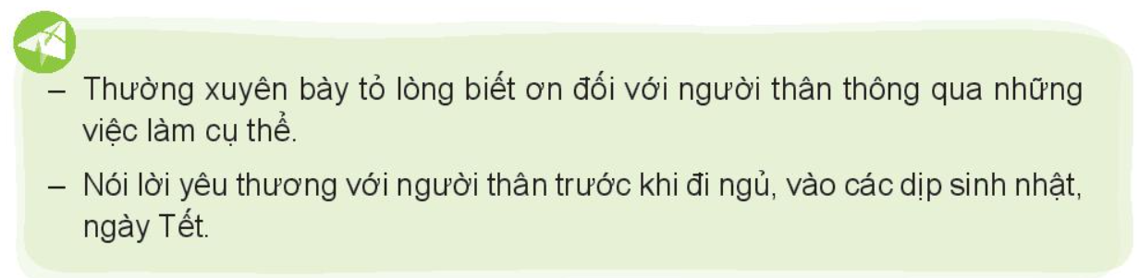

Slide 27
CỦNG CỐ- DẶN DÒ

Slide 28
Hẹn gặp lại các em!

